Slide 1



QUALIFICAÇÃO
FATEC GARÇA
27 a 31 de Maio de 2019
CFC SOLUTION: Sistema para Gerenciamento de Autoescola
Michele Caroline Teixeira de Oliveira

Slide 2
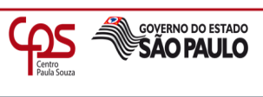
Introdução
Com a grande evolução da tecnologia, a sociedade de uns tempos para cá vem mudando cada vez mais rápido seu modo de viver, de relacionar-se e principalmente de trabalhar.
O sistema de informação tem o objetivo de auxiliar na tomada de decisão na empresa, sendo que será necessário obter planejamento, organização e qualidade nos sistemas de informação para atender todas essas características
IV Jornada de Iniciação Científica e Tecnológica – FATEC Garça

Slide 3
Justificativa
A autoescola para qual o projeto está sendo desenvolvido está passando por problemas para gerenciar suas receitas e despesas.
Ocorre gasto de tempo excessivo ao preencher planilhas e organizar pastas, não podendo gerenciar seus ganhos e lucros.
Muitas movimentações que ali ocorrem muitas vezes caem no esquecimento e no final do mês o resultado de lucro previsto não é alcançado.
IV Jornada de Iniciação Científica e Tecnológica – FATEC Garça

Slide 4
Objetivos
O objetivo geral deste trabalho é informatizar os processos da organização que até então é feito de forma manual.
O sistema irá oferecer um melhor controle para todos os processos administrativos, financeiro e operacional da organização.
IV Jornada de Iniciação Científica e Tecnológica – FATEC Garça

Slide 5
Metodologia
Foi escolhido o CSharp para o desenvolvimento deste projeto, uma linguagem de programação orientada a objetos, simples e moderna.
Será uma aplicação desktop por ser um dos requisitos do sistema.
Também será usado o MySQL, que é um sistema de gerenciamento de banco de dados que usa SQL como interface
IV Jornada de Iniciação Científica e Tecnológica – FATEC Garça

Slide 6
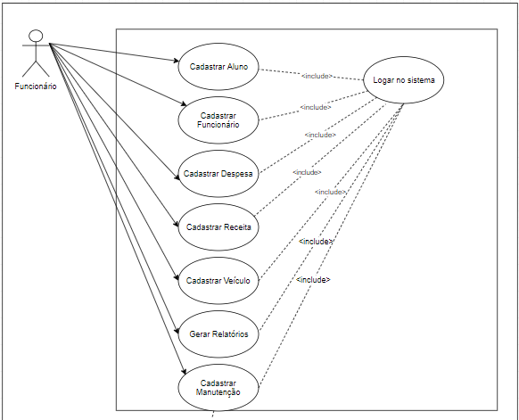
Resultados
Diagrama de Caso de Uso
IV Jornada de Iniciação Científica e Tecnológica – FATEC Garça

Slide 7
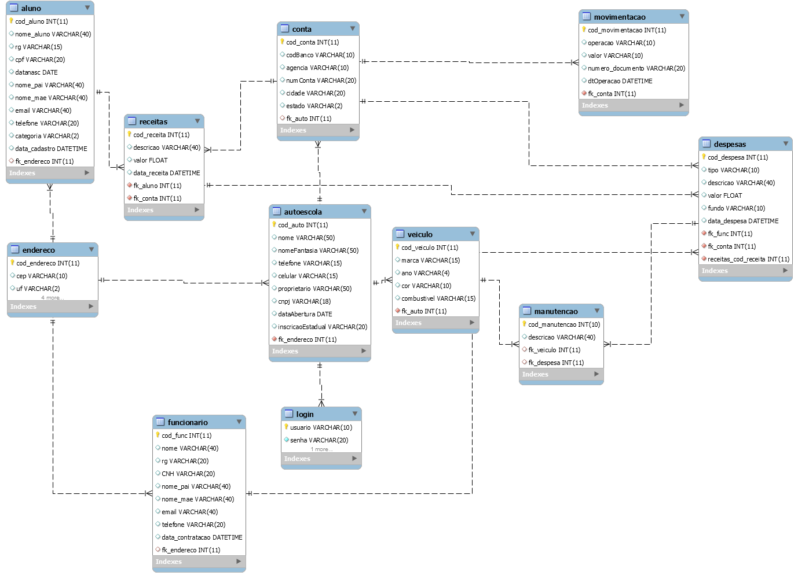
Resultados
Diagrama de Entidade e Relacionamento
IV Jornada de Iniciação Científica e Tecnológica – FATEC Garça

Slide 8
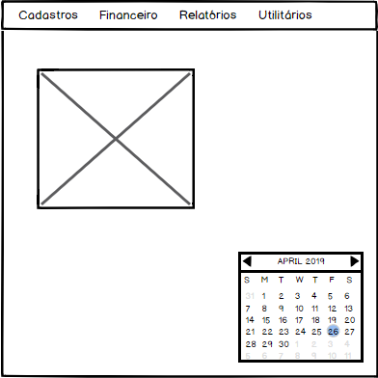
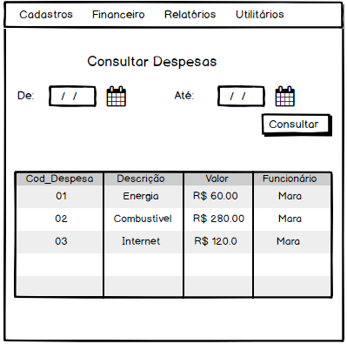
Demonstração do wireframe:
Menu Principal
Consultar Despesas
IV Jornada de Iniciação Científica e Tecnológica – FATEC Garça

Slide 9
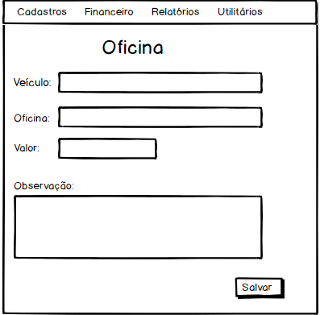
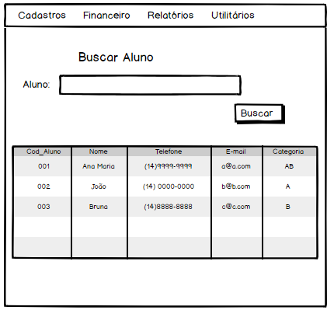
Demonstração do wireframe:
Oficina
Buscar aluno
IV Jornada de Iniciação Científica e Tecnológica – FATEC Garça

Slide 10
Referências
LAUDON, L Sistema de Informação Gerenciais. São Paulo: Editora Person Prentice Hall, 2001, 232 f.) 9º Edição. Departamento da Administração da PUC
PRESSMAN, R. S. Engenharia de Software: Uma abordagem Profissional. 6. ed. Rio de Janeiro: McGraw-Hill, 2006, 720p.
CAELUM, Ensino e Inovação. Apostila: C# e Orientação a Objetos. Disponível em : < https://www.caelum.com.br/curso-csharp-orientacao-objetos> Acesso em: 20 abril. 2019.
IV Jornada de Iniciação Científica e Tecnológica – FATEC Garça

Slide 11
QUALIFICAÇÃO
FATEC GARÇA
27 a 31 de Maio de 2019
CFC SOLUTION: Sistema para Gerenciamento de Autoescola
Michele Caroline Teixeira de Oliveira

